Slide 1
微信朋友圈高性能复杂度分析
张海龙 架构训练营第六期
汇报人姓名

Slide 2
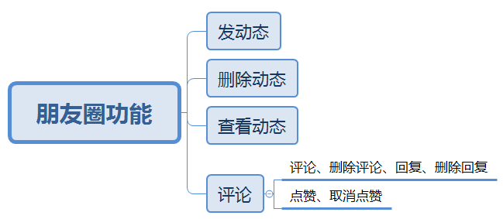
朋友圈高性能复杂度分析
主要功能如右图所示，主要有三个功能点。朋友圈单个功能业务并不复杂，不过，考虑到微信的安装量，以及特定节日（五一 / 国庆 / 春节）会有大量朋友圈，所以，对质量要求比较高.

Slide 3
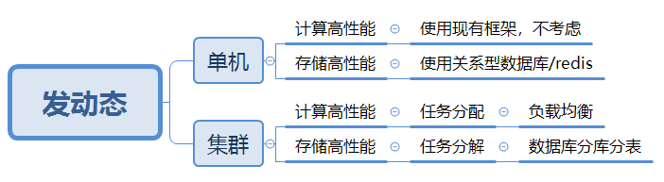
发动态--方案

Slide 4
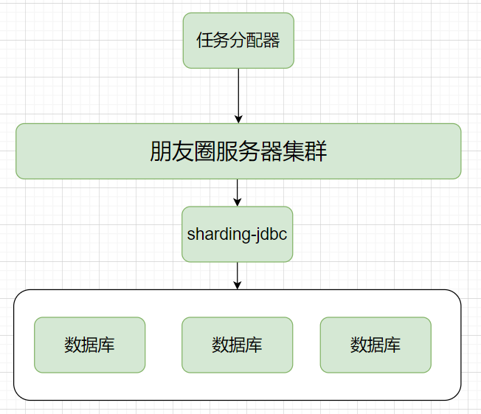
发动态--架构图

Slide 5
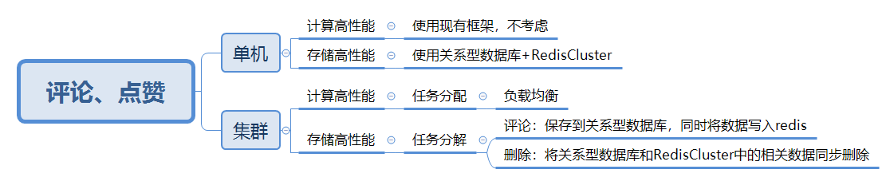
评论、点赞--方案

Slide 6
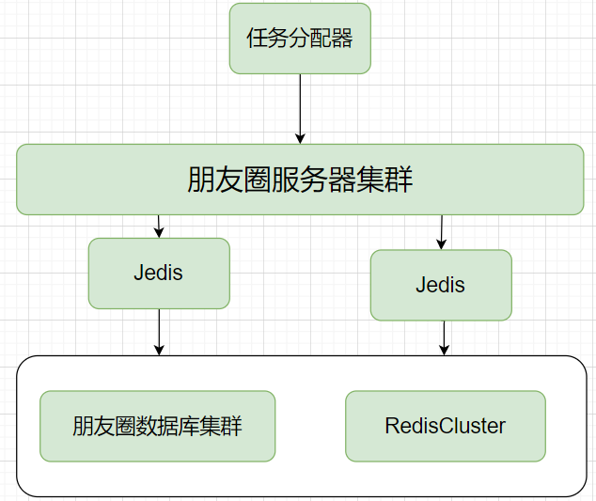
评论、点赞--架构图

Slide 7
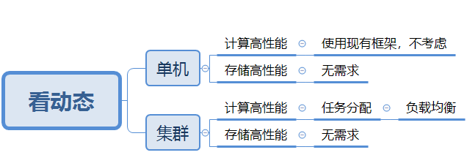
看动态--方案

Slide 8
看动态--架构图==评论架构图

Slide 9
总体架构
综上所述，总体架构应该和评论的架构一样。

Slide 10
谢谢观看

